Slide 1
VISÃO
COMPUTACIONAL

Slide 2
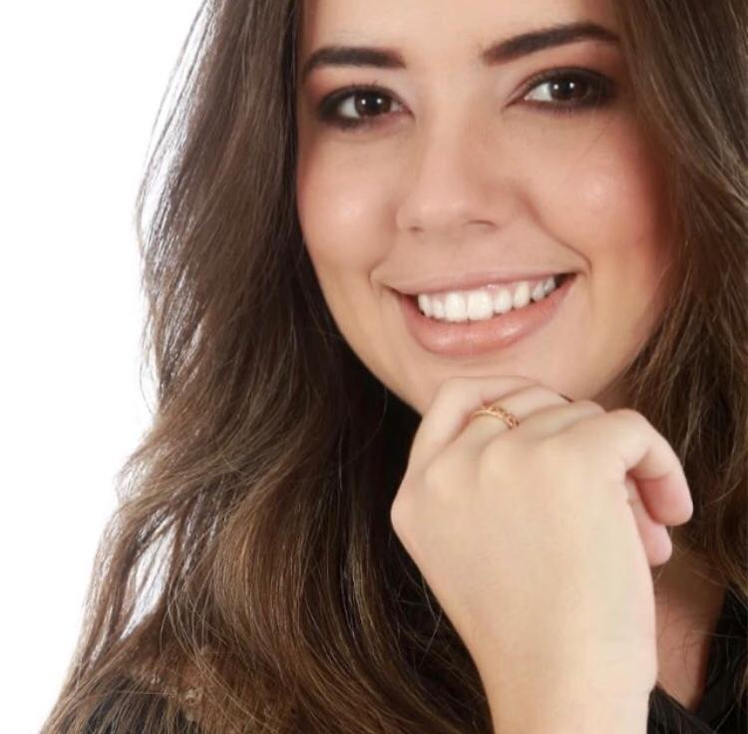
APRESENTAÇÃO
Rafaela Barbosa.
Engenheira de Controle e automação.
Mestranda em engenharia da computação com foco em visão computacional;
Atualmente engenheira de visão computacional na Senfio (@sejasenfio).

Slide 3

O QUE É VISÃO
COMPUTACIONAL?

Slide 4

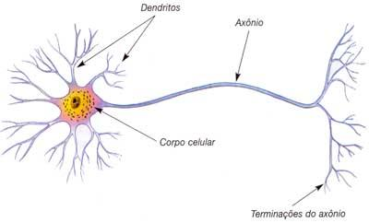
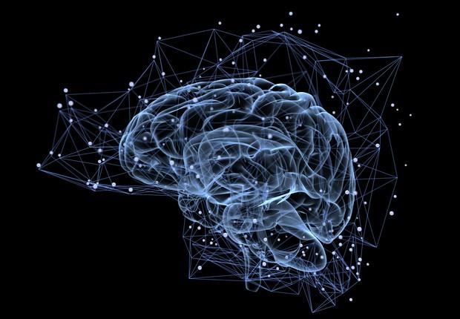
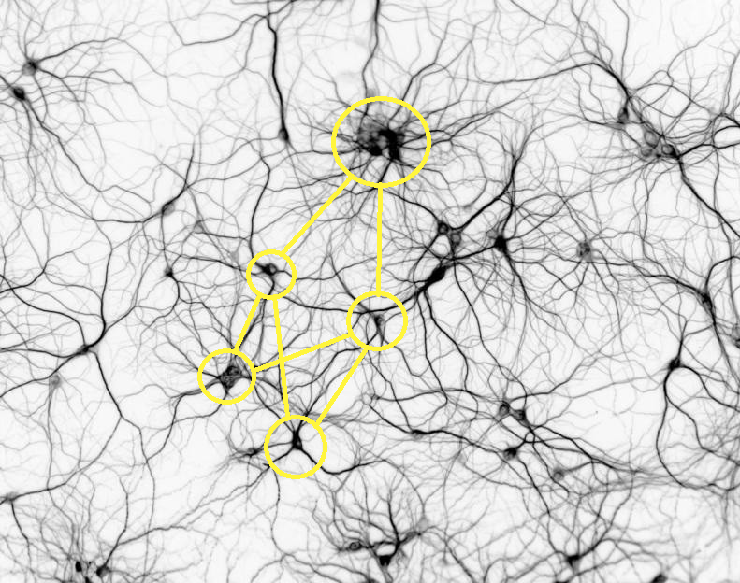
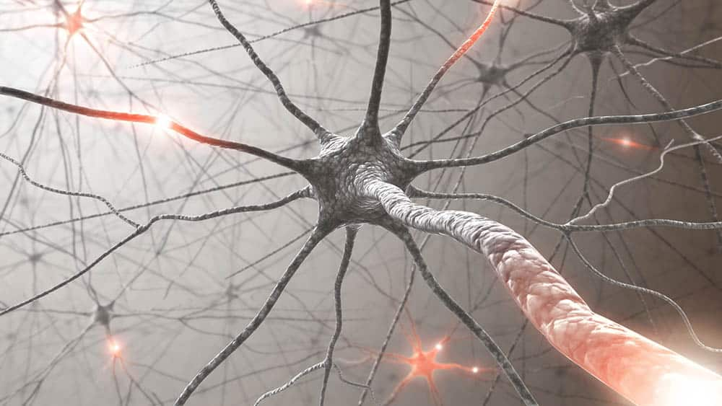
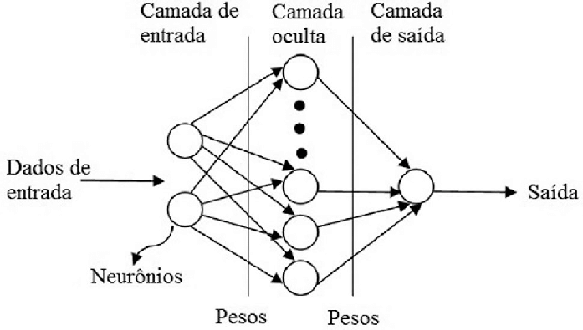
Entendendo o que é visão computacional

Slide 5
Detecção x reconhecimento
Detecção
◦ Contar quantas pessoas estão no ambiente;
◦ contar quantas pessoas estão utilizando máscaras;
◦ controle de tráfego em rodovias;
◦ obter o tamanho de um objeto, e;
◦ detecção de sorrisos em câmeras/ajuste de foco.
Reconhecimento
◦ Desbloqueio do celular;
◦ sistemas de segurança;
◦ validação em cursos on-line, e;
◦ identificar bandidos.

Slide 6
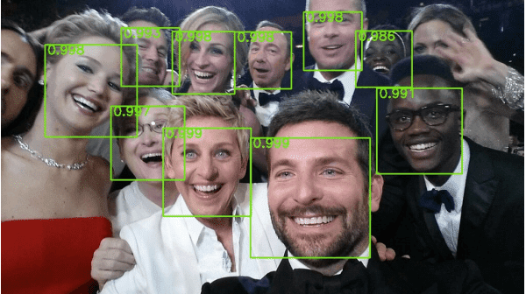

De acordo com o apresentado em WEEKS (1996), uma seqüência de ações para aquisição e processamento de uma imagem pode ser expressa conforme a representação
WEEKS, Arthur R. Fundamentals of electronic image processing. SPIE Optical Engineering Press, 1996.

Slide 7
OBRIGADA!
Link para acessar os materiais da apresentação
Github: https://github.com/RafaLBB/semana_prof_2021.1
Contato:
rafaelalais18@hotmail.com
https://www.linkedin.com/in/rafaela-barbosa-47a687144/

